Slide 2
Material de Apoio
ORIENTAÇÕES:
Fonte de título: calibri (Light Títulos) 40 - branco
Alinhada à direita
Não reposicionar
Não inserir imagens

Slide 3
O Acesso à RAPS pela APS
ORIENTAÇÕES:
Fonte de título: calibri (Corpo) 36 - azul
Não reposicionar
Não inserir imagens

Slide 4
O acesso à APS
O acesso à APS está estreitamente vinculado ao atributo essencial do primeiro contato.
A APS tem alta capacidade de resolução dos problemas; portanto, deve ser dada prioridade a mecanismos de acesso prontos e a respostas rápidas para assegurar essa resolutividade.
O acesso tem de ser universal para toda população adstrita e não necessariamente relacionado ao grau de necessidade, tendo em vista que não se pode esperar que as pessoas usuárias conheçam a natureza, o risco ou a urgência de seus vários problemas antes de buscarem atendimentos.
No caso das condições crônicas não agudizadas, o acesso à APS é precondição de um acesso qualificado aos outros pontos de atenção à saúde como a atenção ambulatorial especializada e a atenção hospitalar.

Slide 5
O acesso à APS
ORIENTAÇÕES:
Slide corpo TUTORIA
Fonte de sub-título: calibri 28 - cor do marcador
Corpo do texto: calibri 22 – azul
Manter os marcadores
Máximo cinco tópicos por slide
Tópicos alinhados à esquerda
A questão central do acesso é o equilíbrio entre necessidade, demanda e oferta.
Todos os métodos e ferramentas devem conduzir a esse equilíbrio.
O segredo para a melhoria do acesso está em alcançar o balanceamento da oferta e da demanda, numa periodicidade diária, semanal e mensal.
Requer:
compreensão da oferta e da demanda;
comunicação eficaz em todos os níveis, em especial utilizando reuniões de equipes clínicas e administrativas.
O objetivo de fazer hoje o trabalho de hoje consiste essencialmente em balancear a demanda de hoje com a oferta de hoje.

Slide 6
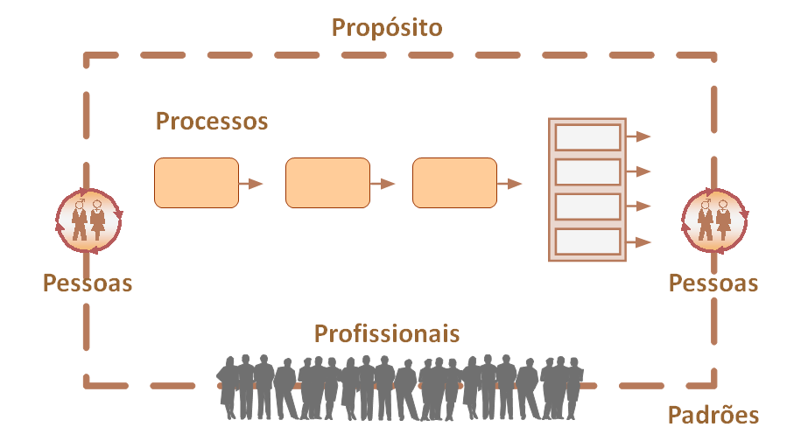
Microssistemas clínicos
O diagrama representa os 5 Ps dos microssistemas clínicos:
Assista o vídeo aqui: https://vimeo.com/705918538/fd460d4c94

Slide 7
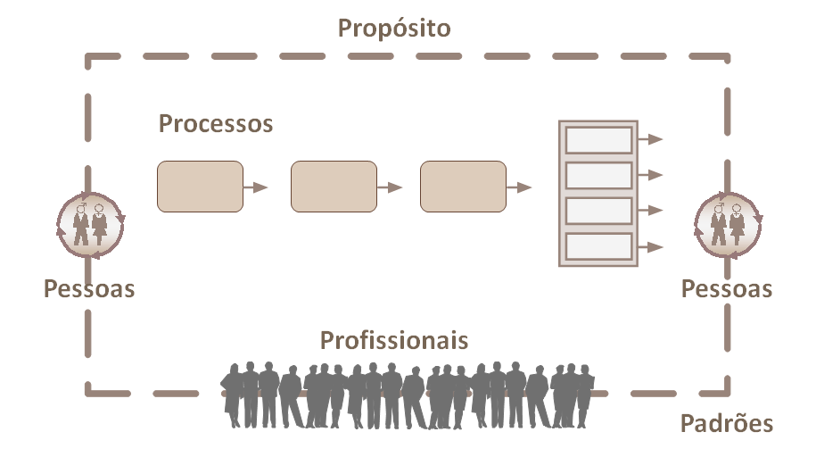
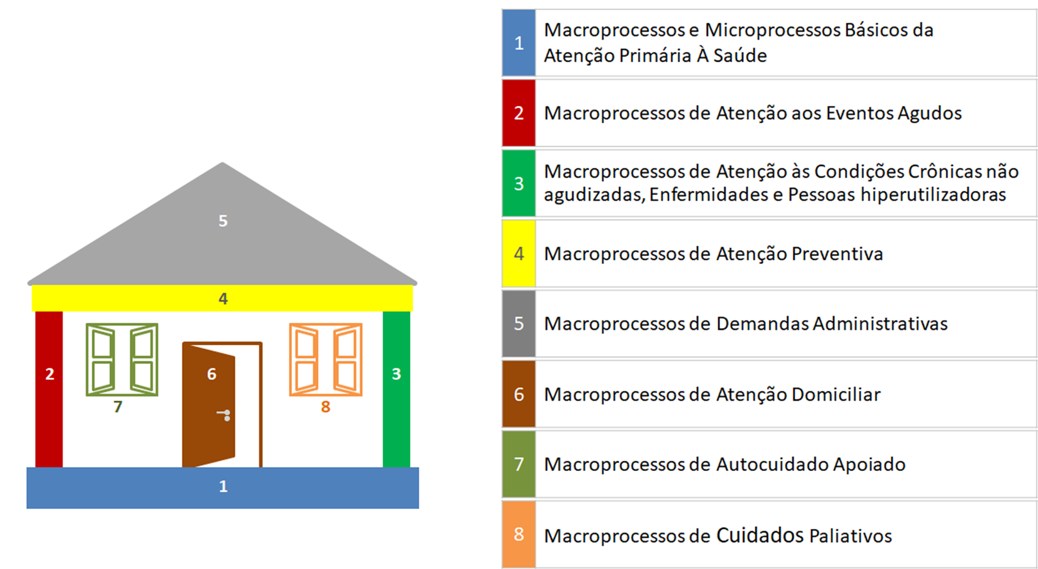
Pontos centrais para o acesso:
DEMANDA
Demanda das pessoas usuárias | Perfil e volume da demanda
Entrada na unidade | Ter oportunidade de ter a demanda atendida | Em tempo oportuno
1º item de satisfação do usuário
Microssistema Clínico APS-AAE
PROPÓSITO
PROCESSOS
ENTRADA
(input)
SAÍDA
(output)
EQUIPE
PADRÕES

Slide 8
NECESSIDADE
Pontos centrais para o acesso:
O que é maior, a demanda ou a necessidade?
A necessidade não percebida ou valorizada | A epidemia oculta das condições crônicas | A insuficiência no autocuidado
A vigilância e cuidado dos usuários com condição crônica | Tamanho da população
Microssistema Clínico APS-AAE
PROPÓSITO
PROCESSOS
ENTRADA
(input)
SAÍDA
(output)
EQUIPE
PADRÕES

Slide 9
Pontos centrais para o acesso:
Microssistema Clínico APS-AAE
CUIDADO
PROPÓSITO
A equipe que cuida | Competências | Diretrizes clínicas
A qualidade do cuidado | Ciclos de melhoria | Boas práticas
PROCESSOS
ENTRADA
(input)
SAÍDA
(output)
EQUIPE
PADRÕES

Slide 10
RESULTADO [Valor agregado]
Pontos centrais para o acesso:
Quais resultados são esperados| Propósito da equipe
O que medir? | Tempos de espera | Utilização dos serviços | Satisfação do usuário
O que medir na condição crônica: estratificação de risco, estabilização clínica-psíquica-funcional, capacidade de autocuidado
Como medir? | Sistema de monitoramento
PROPÓSITO
PROCESSOS
SAÍDA
(output)
EQUIPE
PADRÕES

Slide 11
Como qualificar o acesso?
Conhecimento dos profissionais
Conhecimento das necessidades das pessoas usuárias
Conhecimento do perfil da demanda
Conhecimento do balanço do atendimento semanal
Organização da recepção
Organização dos fluxos de atendimento

Slide 12
O conhecimento dos Profissionais
Objetivo: conhecer a equipe
Levantar informações do quadro de pessoal
Verificar:
Como estão os profissionais da equipe? Como a situação de saúde, motivação e satisfação dos profissionais pode impactar no acesso da população aos serviços? Que problemas identificados na aplicação dos instrumentos foram enfrentados e superados?
Como é distribuída a carga horária dos profissionais (horas dedicadas ao atendimento da população, visitas domiciliares, atividades educacionais, reuniões administrativas e outras)?
Qual a capacidade de atendimentos dos profissionais (número de atendimentos por dia, semana, mês e ano)?

Slide 13
O Conhecimento das Pessoas Usuárias
Objetivo: conhecer a população
Analisar população geral cadastrada na unidade e população estimada não cadastrada.
Analisar o parâmetro de cobertura da população e a taxa de cobertura de cadastro
Analisar subpopulação com necessidade de cuidado em saúde mental:
Quantas pessoas responderam a ficha de Sinais de alerta?
As pessoas que tem algum sinal de alerta foram incluídas no mapeamento de pessoas com necessidades de cuidado em saúde mental?
Qual o número de pessoas estimadas e não acompanhadas?

Slide 14
O Conhecimento das Pessoas Usuárias
Revisitar:
Como está o cadastro da população (em papel e digitalizado no e-SUS)?
O parâmetro população-equipe está equilibrado?
Se SIM, manter o cadastro sempre atualizado e definir ações para conhecimento e acompanhamento das pessoas com suas necessidades.
Se existe sobre população, a possibilidade de redivisão das áreas com as unidades vizinhas e/ou implantação de novas equipes.
Avaliar se existem barreiras para o acesso e investigar suas possíveis causas.
Por que existem pessoas residentes no território de abrangência que ainda não estão cadastradas e acompanhadas?
Se existem barreiras, podem ser superadas, existe possibilidade de redivisão das áreas de abrangência?

Slide 15
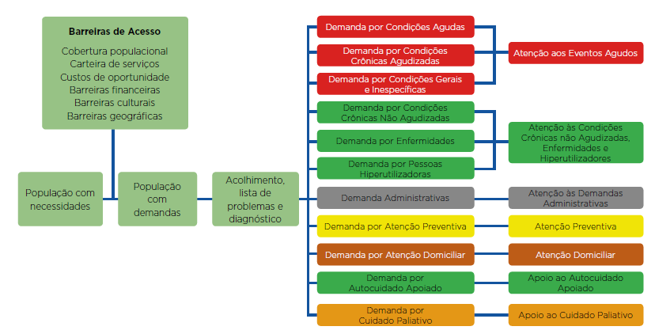
O perfil da demanda e oferta

Slide 16
Análise do balanço de atendimento semanal
Hipóteses:
Balanço favorável - OFERTA ≥ DEMANDA:
Aperfeiçoar os processos de cuidado, principalmente com relação ao cuidado das condições crônicas e às ações de promoção e prevenção.
Balanço desfavorável - DEMANDA > OFERTA:
Realizar investigação de possíveis causas: sobre-população; hiperutilização por pequeno grupo de usuários; não realização da estratificação de risco das condições crônicas; restrição da oferta (não cumprimento ou horário reduzido do trabalho); pouca colaboração dos profissionais; falta de espaço de atendimento para todos os profissionais; ou outras.
Definir as ações para o enfrentamento das causas identificadas.
Destacar o balanço de oferta e demanda relacionados ao cuidado em saúde mental.

Slide 17
Organização dos processos de trabalho da recepção
Mapeamento dos processos realizados na recepção.
Medição do volume de atendimento das várias atividades.
Análise crítica sobre procedimentos que são próprios da recepção e necessidade de melhoria da qualidade e procedimentos que não são próprios da recepção e podem ser transferidos para outros setores.

Slide 18
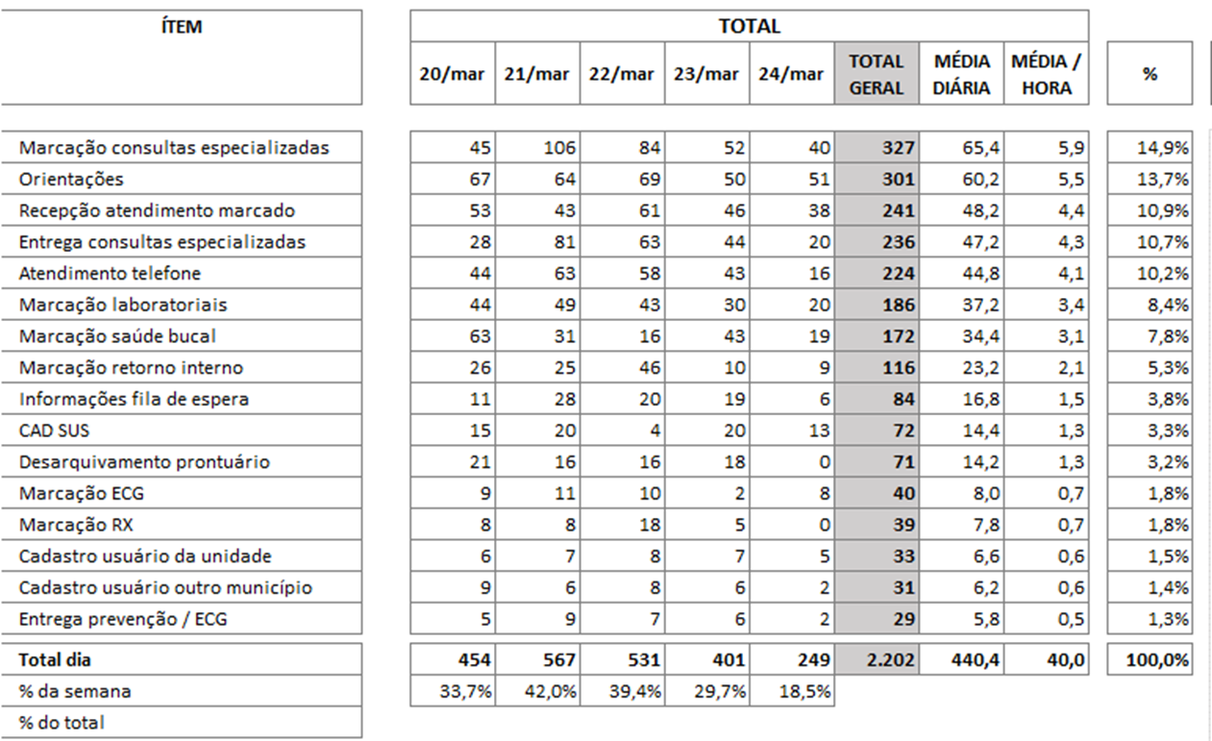
Mapeamento recepção

Slide 19
Organização dos fluxos de atendimento
Mapa de fluxos
Desenhar o fluxo de atendimento atual na unidade.
Acompanhar uma pessoa na unidade e anotar detalhadamente o que ocorre neste circuito desde que a pessoa o inicia até que o termine, anotando todas as observações e impressões
Deve ser elaborado a partir dos perfis de ofertas.
O ciclo de tempo de atendimento
Mede o tempo em minutos que uma pessoa despende desde que chega à unidade até que a deixa.
A meta não é, necessariamente, reduzir o ciclo de tempo total, mas maximizar o tempo que a pessoa gasta com o atendimento direto pelo profissional.
Dar preferência ao acompanhamento do mapa de fluxo e ciclo de atendimentos de pessoas que possuam demandas relacionadas ao cuidado em saúde mental

Slide 20
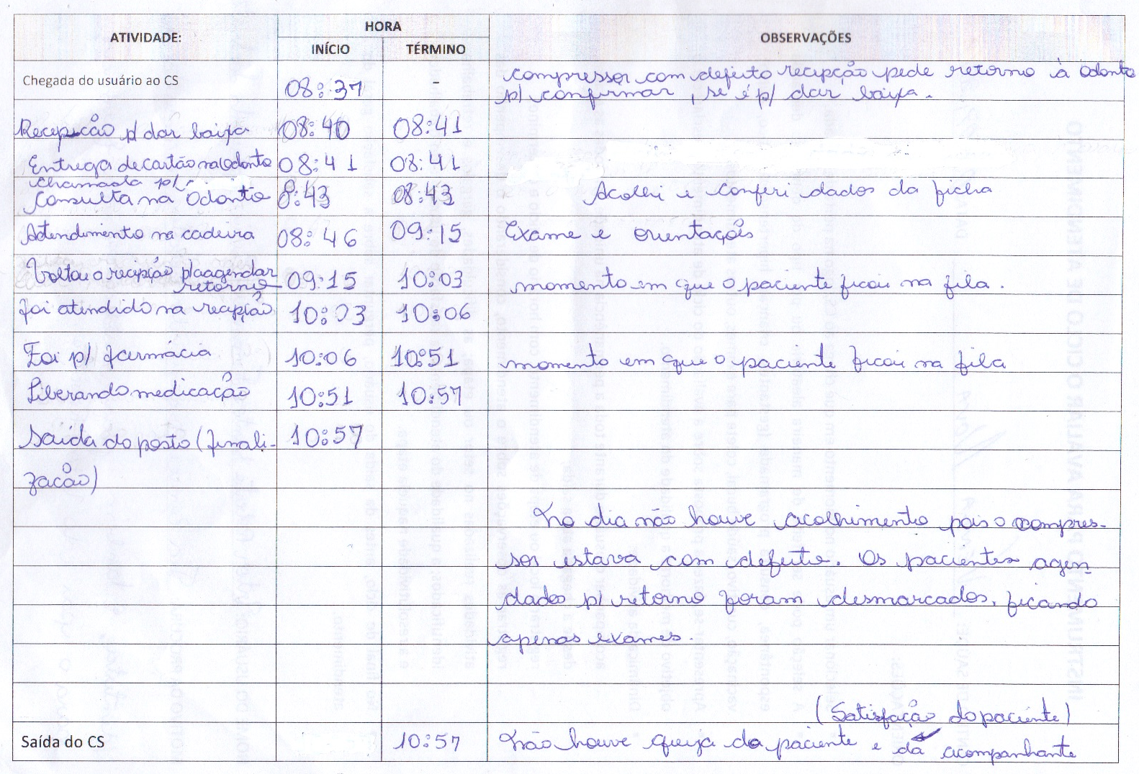
Mapeamento de fluxo de atendimento
Tempo de permanência – 2h20
Fila da Farmácia = 0h48
Fila para marcar retorno = 0h42
Permanência na fila = 1h30

Slide 21
O alisamento dos fluxos
A identificação e a remoção de gargalos:
Gargalo é alguma coisa que restringe o fluxo das pessoas usuárias: espaço físico disponível; velocidade do trabalho; falta de competência específica do profissional
A remoção de passos intermediários ou extras:
Identificar processos que não geram valor para as pessoas e que devem ser eliminados

Slide 22
ORIENTAÇÕES:
Não reposicionar o texto do link
Não inserir imagens
Não inserir texto
Não inserir mensagens de agradecimento
Slide padrão de finalização

